Slide 1

Tutorial Básico de Triagem
Recepção de Suporte

Slide 2

Contexto Inicial
A recepção não precisa aprofundar no problema ou na dúvida do cliente, apenas fazer as perguntas corretas e preencher os campos para direcionar o atendimento ao time técnico.

Slide 3

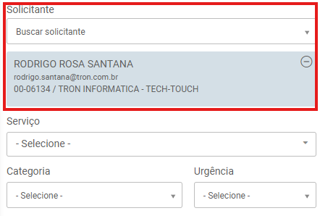
Passo 1 – Preencher o Solicitante
No campo Solicitante, localize e selecione o cliente que está entrando em contato.
Confirme se está correto:
•
USUÁRIO SOLICITANTE
•
Empresa

Slide 4
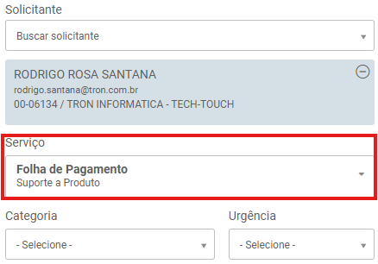
Passo 2 – Selecionar o Serviço
No campo Serviço, escolha a área informada pelo cliente.
Áreas: Folha, Fiscal, Contábil, Escrita ou Outros.

Slide 5
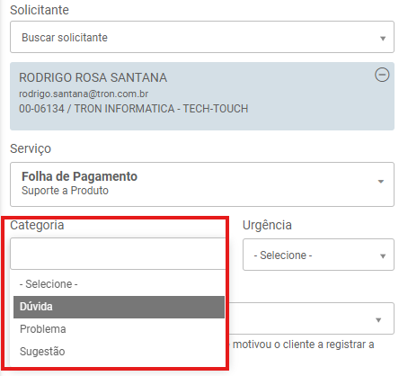

Passo 3 – Dúvida ou Problema
Pergunte ao cliente:
“Me explica rapidinho: você está com uma dúvida ou está acontecendo algum problema?”
• Dúvida: Orientação.
• Problema: Erro ou falha no sistema.
Não é necessário preencher o campo URGÊNCIA nesse momento!

Slide 6
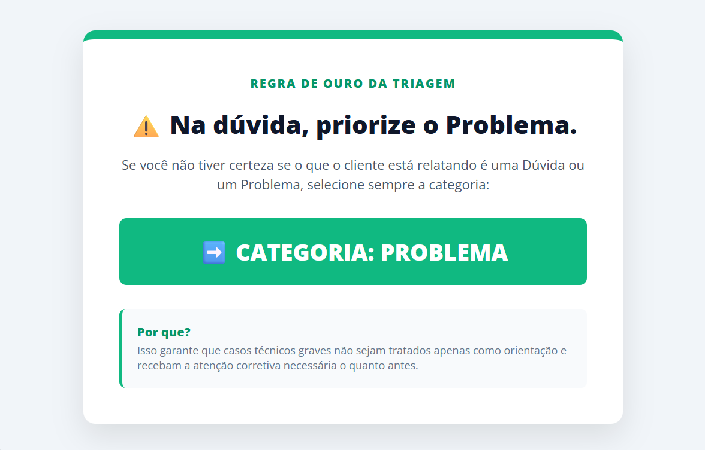

Slide 7
Se a Categoria for
DÚVIDA

Slide 8
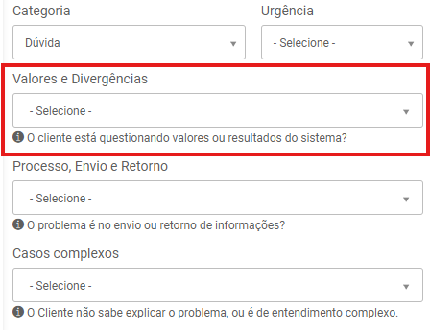

Passo 4 (Dúvida) – Valores ou Divergências
Pergunte:
“Essa dúvida envolve valores, cálculos ou divergências?”
Selecione: Sim ou Não.

Slide 9
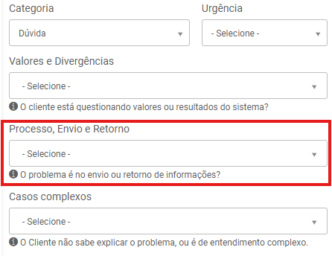
Passo 5 (Dúvida) – Envio e Retorno
Pergunte:
“Essa dúvida está relacionada a envio ou retorno (ex: eSocial)?”
Selecione: Sim ou Não.

Slide 10
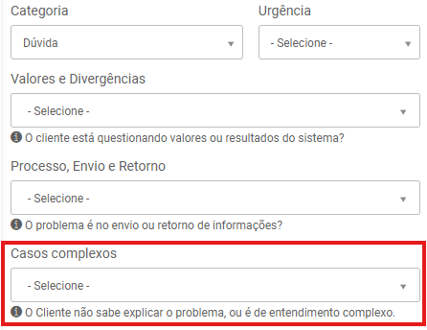
Passo 6 (Dúvida) – Cenários Complexos
Observe apenas:
O cliente explicou claramente ou pareceu confuso?
Marque:
Cliente Conseguiu explicar a sua dúvida;
Ou
Cliente Não Conseguiu explicar a sua dúvida.

Slide 11

Se a Categoria for
PROBLEMA

Slide 12

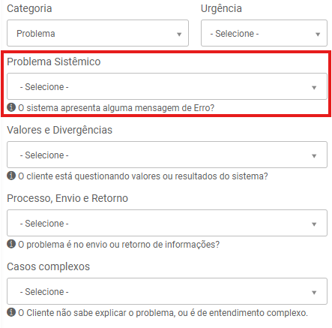

Passo 4 (Problema) – Erro Sistêmico
Pergunte:
“O sistema apresenta alguma mensagem de erro?”
Selecione: Sim ou Não no campo Problema Sistêmico.

Slide 13
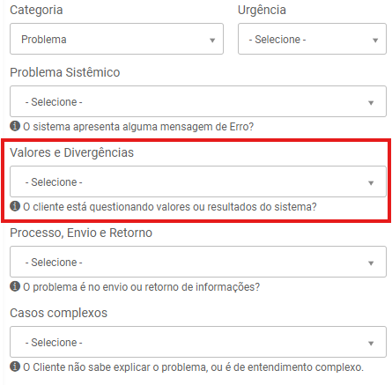

Passo 5 (Problema) – Valores ou Divergências
Pergunte:
“Esse problema envolve valores incorretos ou cálculos?”
Selecione: Sim ou Não.

Slide 14
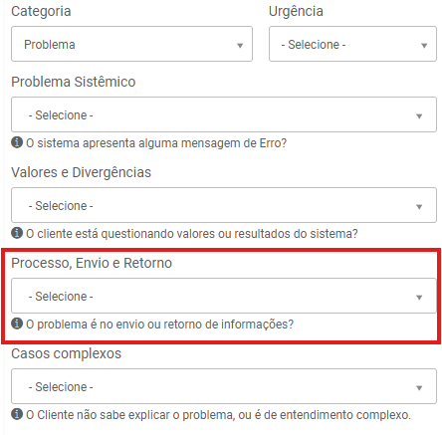
Passo 6 (Problema) – Envio e Retorno
Pergunte:
“Esse problema está relacionado a envio ou retorno (ex: eSocial)?”
Selecione: Sim ou Não.

Slide 15
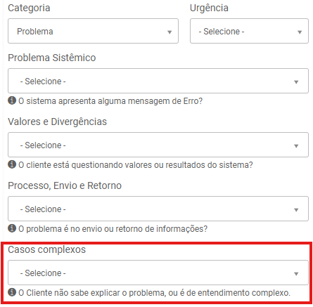
Passo 7 (Problema) – Cenários Complexos
Observe apenas:
O cliente explicou claramente o problema ou pareceu confuso?
Marque:
Cliente Conseguiu expor o seu problema;
Ou
Cliente Não conseguiu explicar seu problema.

